Slide 1



CHÀO MỪNG QUÝ THẦY CÔ
ĐẾN DỰ GIỜ THĂM LỚP

Slide 2


Câu hỏi: Vật dao động điều hòa, tại thời điểm t₁ thì tích của vận tốc và gia tốc a₁.v₁ > 0, tại thời điểm t₂ = t₁ + T/4 thì vật đang chuyển động
A. chậm dần về biên
B. nhanh dần về VTCB
C. chậm dần đều về biên
D. nhanh dần đều về VTCB

Slide 3
Câu hỏi: Vật dao động điều hòa với phương trình x = Acos(ωt + φ). Đồ thị biểu diễn sự phụ thuộc của vận tốc dao động v và li độ x có dạng?
A. parabol
B. elip
C. đường thẳng
D. đường cong

Slide 4
Câu hỏi: Một vật dao động điều hòa dọc theo trục Ox, gốc tọa độ O tại vị trí cân bằng. Khi vật chuyển động nhanh dần theo chiều dương thì giá trị của li độ x và vận tốc v là:
A. x > 0 và v > 0
B. x < 0 và v < 0
C. x < 0 và v > 0
D. x > 0 và v < 0

Slide 5
Câu hỏi: Cho vật dao động điều hòa. Li độ đạt giá trị cực đại khi vật qua vị trí
A. biên âm
B. cân bằng
C. biên
D. biên dương

Slide 6
Câu hỏi: Trong dao động điều hòa, vận tốc biến đổi như thế nào?
A. Cùng pha với li độ
B. Sớm pha π/2 so với li độ
C. Ngược pha với li độ
D. Trễ pha π/2 so với li độ

Slide 7

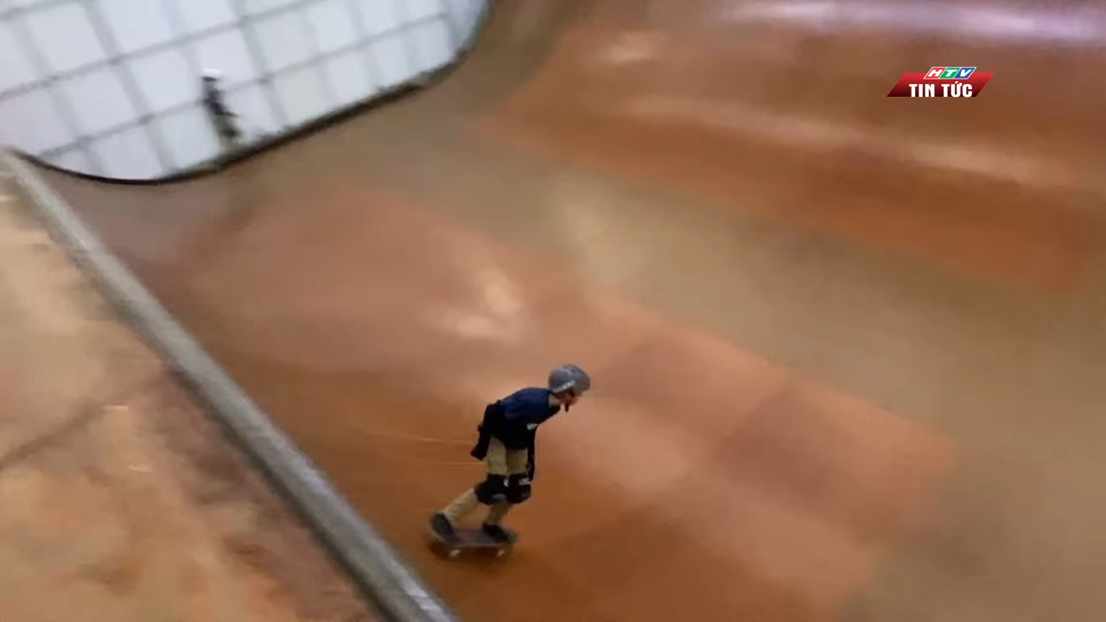

TÀI NĂNG NHÍ VÁN TRƯỢT LÒNG CHẢO - Tony Hawk (Brazil)
Quan sát và ghi nhận nội dung trong video dưới đây:

Slide 8
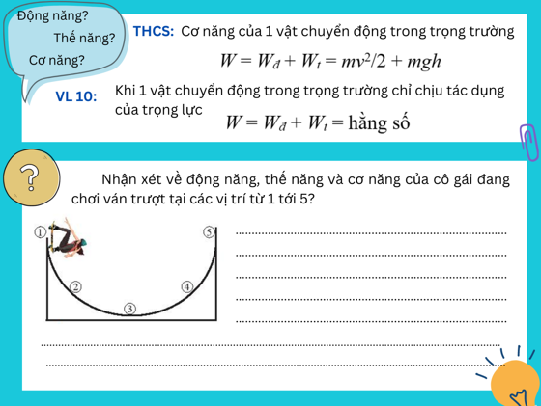


PHIẾU HỌC TẬP SỐ 1
Một vật dao động điều hòa trong trọng trường, cơ năng của vật được tính như thế nào và có sự chuyển hóa giữa động năng và thế năng tương tự như vật chuyển động trong trọng trường không?
+ Tại vị trí 1 và 5, thế năng bằng nhau và cực đại
+ Tại vị trí 2 và 4 động năng và thế năng đều bằng nhau
+ Tại vị trí 3 động năng cực đại, thế năng bằng 0
⇒ Tất cả các vị trí, cơ năng không đổi.
☞ Khi 1 vật dao động điều hòa trong trọng trường, cơ năng của vật được tính bằng tổng động năng và thế năng.

Slide 9



Bài 5. ĐỘNG NĂNG. THẾ NĂNG. SỰ CHUYỂN HÓA NĂNG LƯỢNG TRONG DAO ĐỘNG ĐIỀU HÒA
I. Động năng
II. Thế năng
III. Cơ năng
IV. Cơ năng của con lắc đơn và Con lắc lò xo

Slide 10
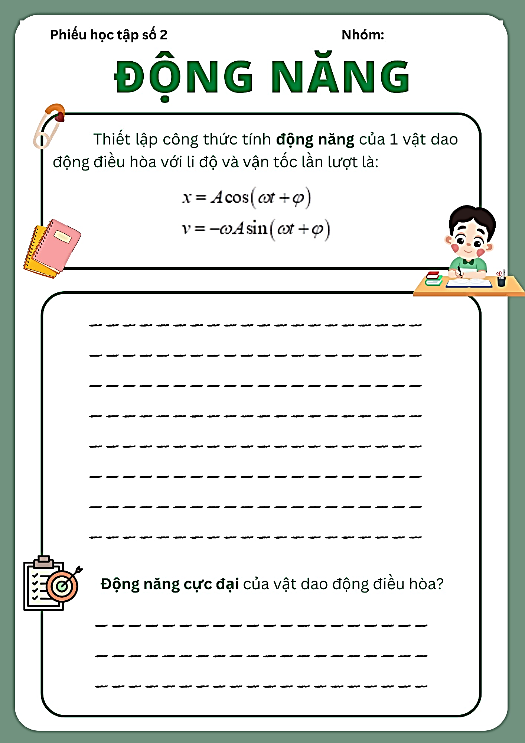


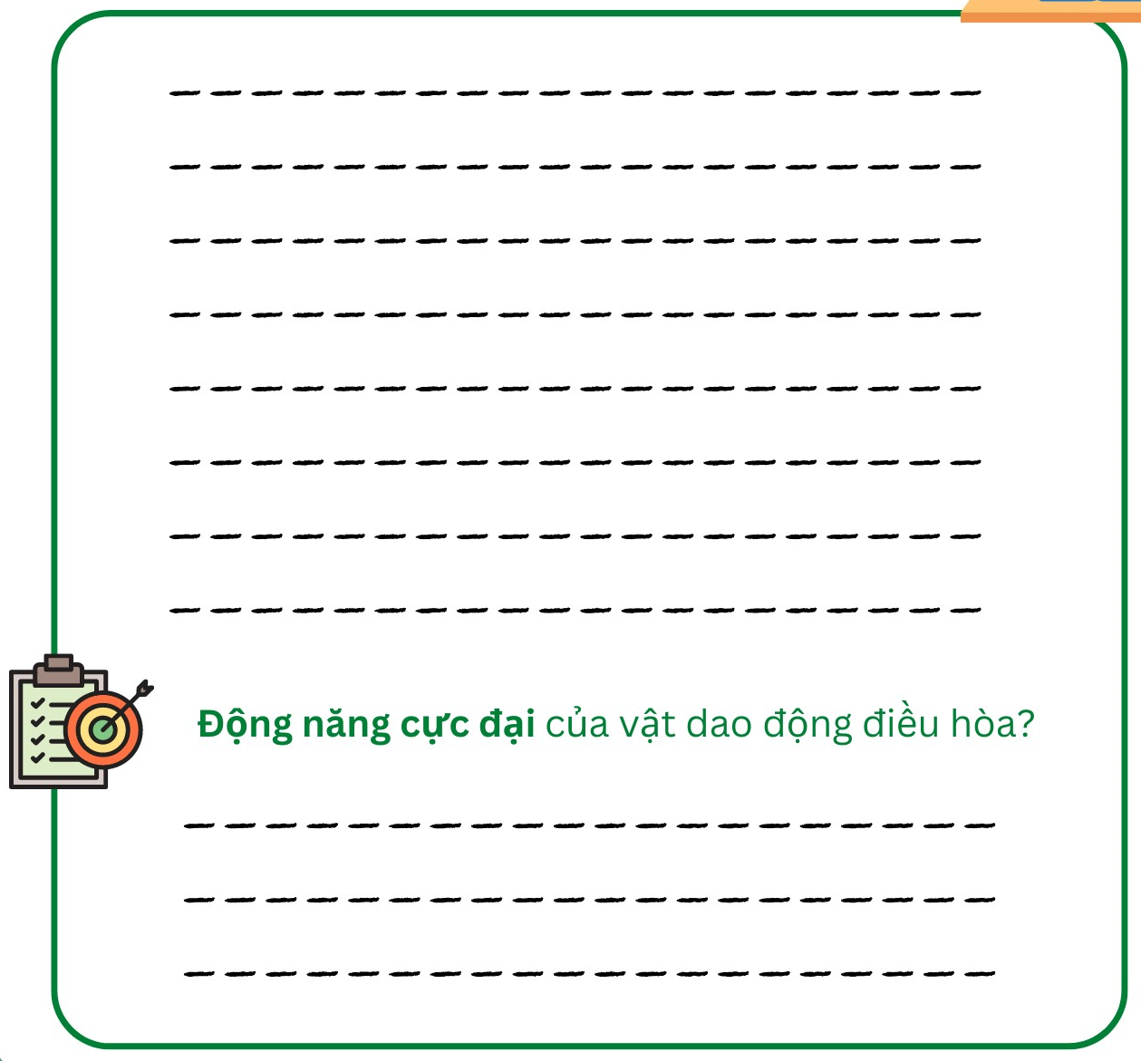
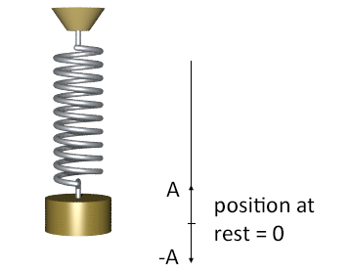
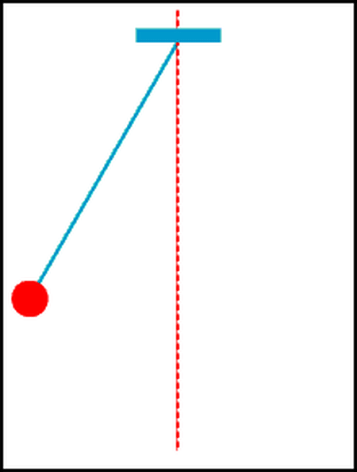


I. ĐỘNG NĂNG
PHIẾU HỌC TẬP SỐ 2
$$W_{đ}=\frac{1}{2}mv^{2}$$
$$=\frac{1}{2}mω^{2}A^{2}\sin^{2}\left(ωt+φ\right)$$
$$W_{đ}=\frac{1}{2}mω^{2}A^{2}\left[1−\cos^{2}\left(ωt+φ\right)\right]$$
Thay x = Acos(ωt + ϕ)
$$ W_{đ}=\frac{1}{2}mω^{2}\left(A^{2}−x^{2}\right)$$
$$W_{đmax}=\frac{1}{2}mω^{2}A^{2}$$
A
A

Slide 11
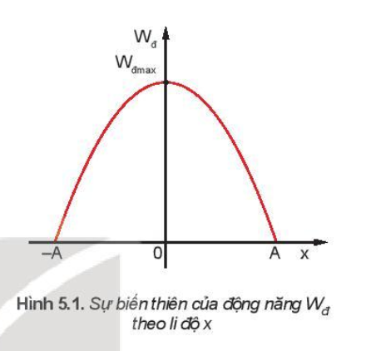

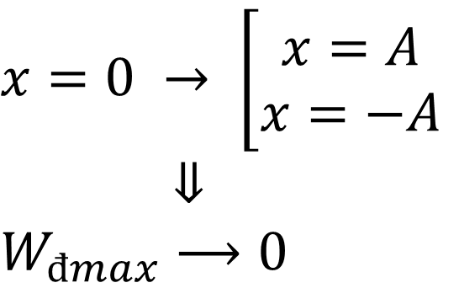

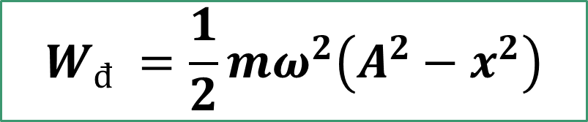
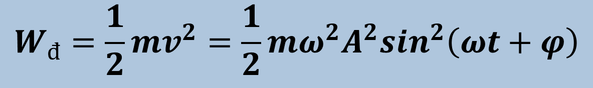
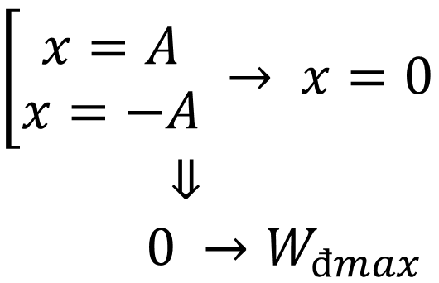
I. ĐỘNG NĂNG
1. Biểu thức
2. Đồ thị
$$W_{đ}=\frac{1}{2}mv^{2}=\frac{1}{2}mω^{2}A^{2}\sin^{2}\left(ωt+φ\right)$$
Thay x = Acos(ωt + ϕ)
⇒
$$W_{đ} =\frac{1}{2}mω^{2}\left(A^{2}−x^{2}\right)$$
$$W_{đmax} =\frac{1}{2}mω^{2}A^{2}$$
$$x=0 → \left[\begin{aligned}x=A \\ x=−A\end{aligned}\right.$$
$$⇓$$
$$W_{đmax}⟶0$$
$\left[\begin{aligned}x=A \\ x=−A\end{aligned}\right.$ $→ x=0$
$$⇓$$
$$0 →W_{đmax}$$

Slide 12


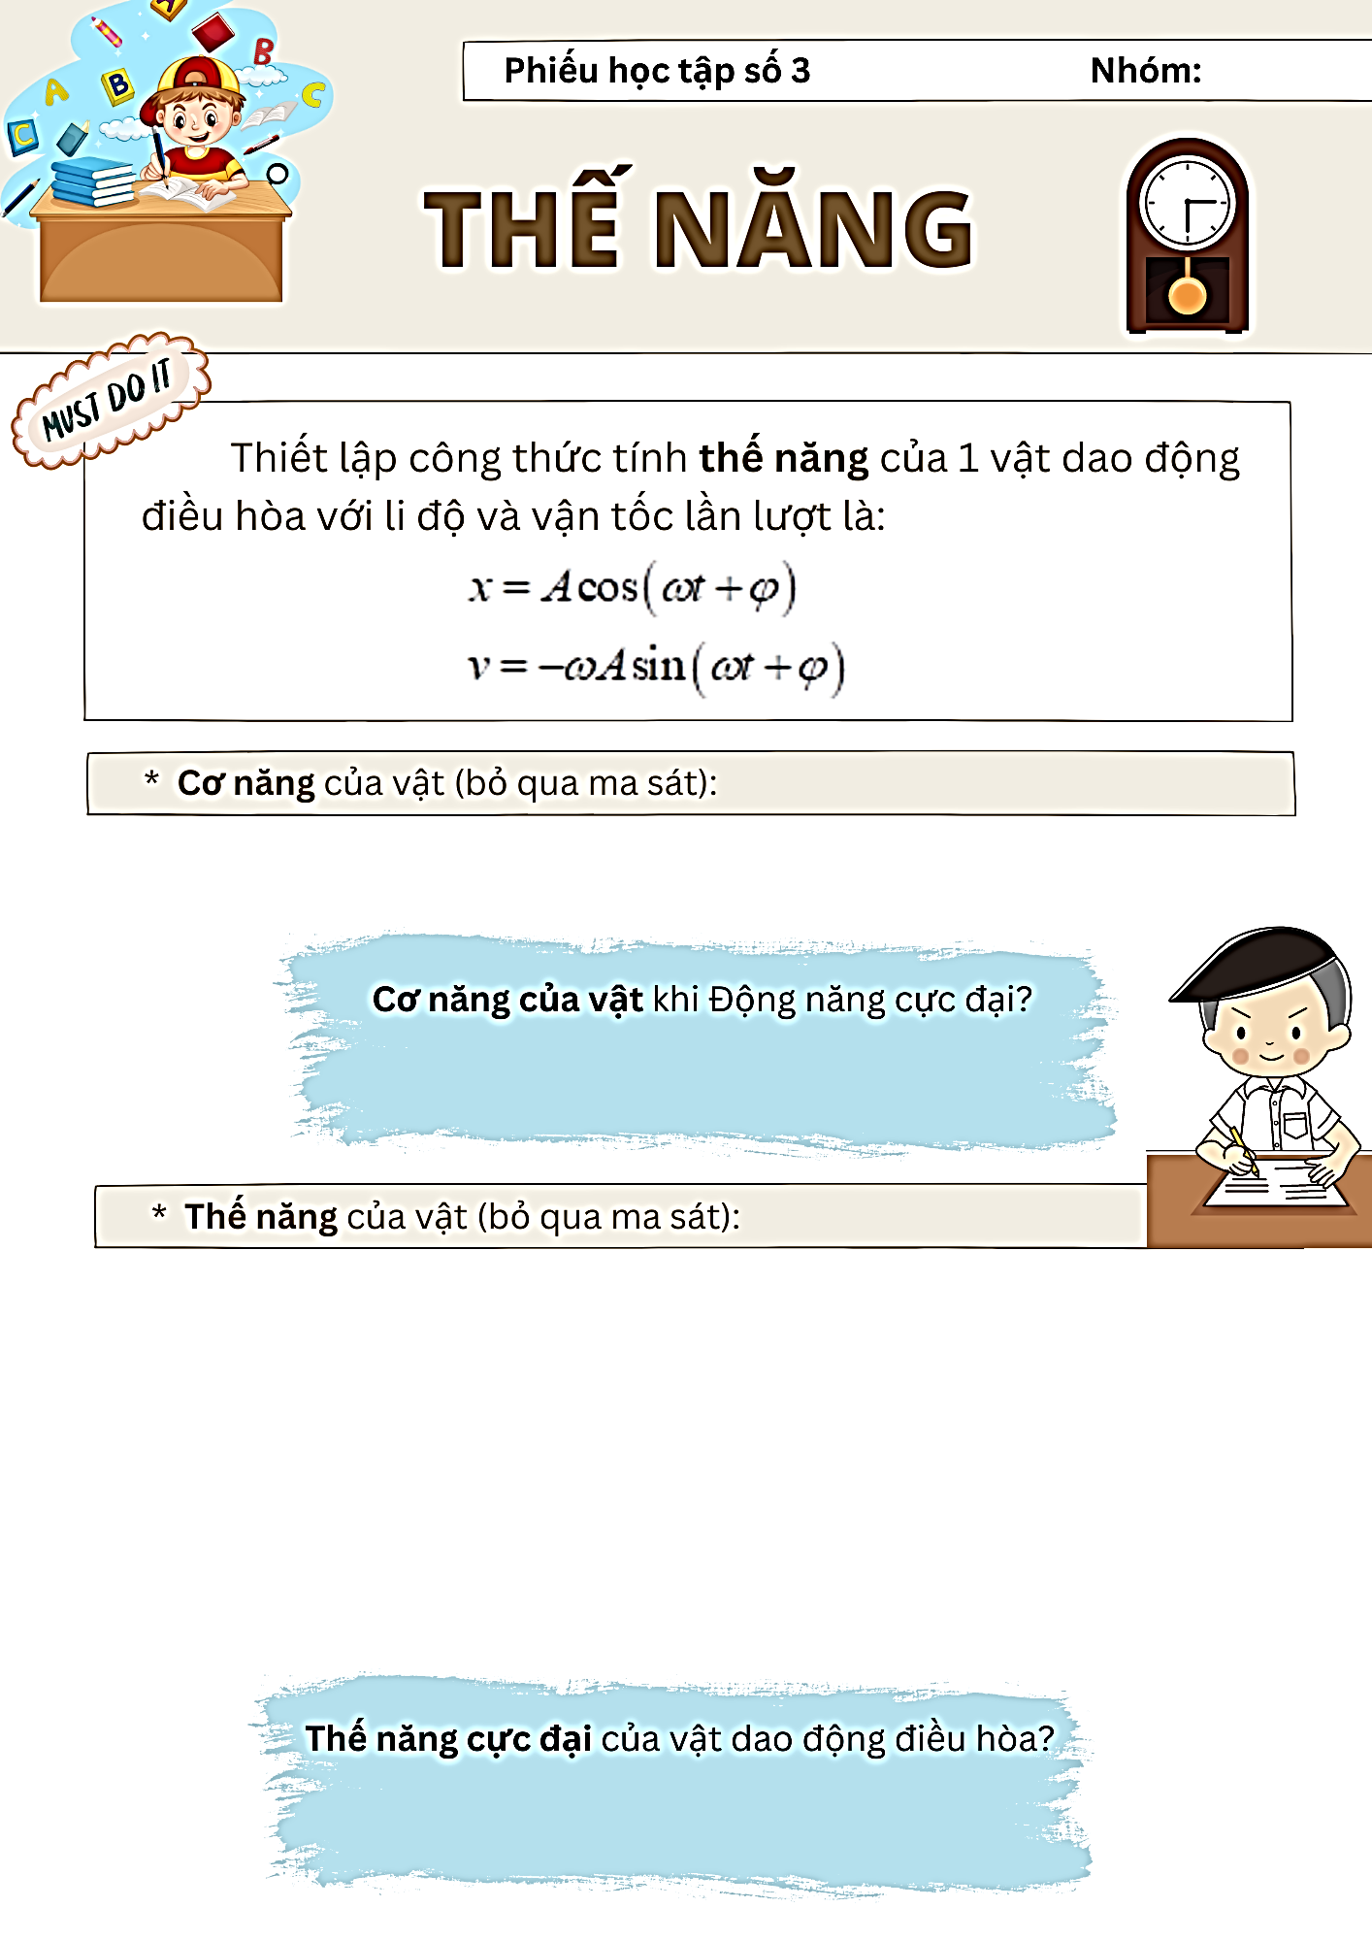



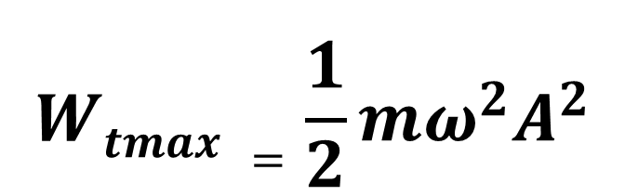

II. THẾ NĂNG
$$Ta có: \frac{1}{2}mω^{2}A^{2}= Wđ + Wt$$
$$=\frac{1}{2}mω^{2}\left(A^{2}−x^{2}\right)+ Wt$$
$$ W_{t}=\frac{1}{2}mω^{2}x^{2}$$
W = W_{đ} + W_{t}
$$Wtmax =\frac{1}{2}mω^{2}A^{2}$$
$$Khi Wt = 0:$$
$$W = Wđmax⁡=\frac{1}{2}mω^{2}A^{2}$$

Slide 13
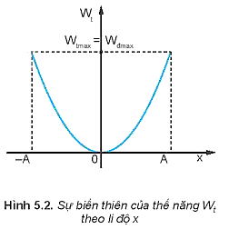
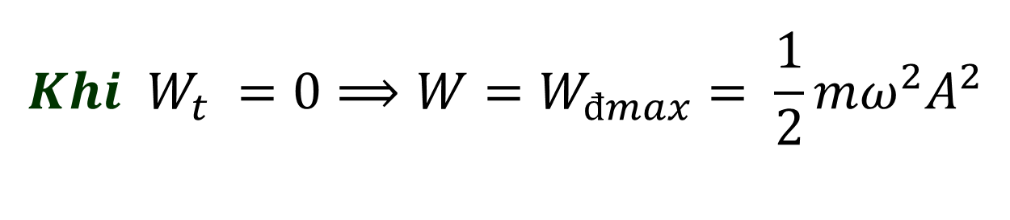
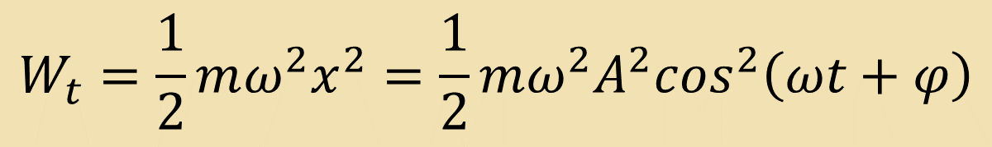
II. THẾ NĂNG
1. Biểu thức
2. Đồ thị
$$Ta có: { W}_{t}+W_{đ}=W$$
$$Khi W_{t} =0⟹W=W_{đmax}= \frac{1}{2}mω^{2}A^{2}$$
$$W_{t}=\frac{1}{2}mω^{2}x^{2}=\frac{1}{2}mω^{2}A^{2}\cos^{2}\left(ωt+φ\right)$$
⇒

Slide 14


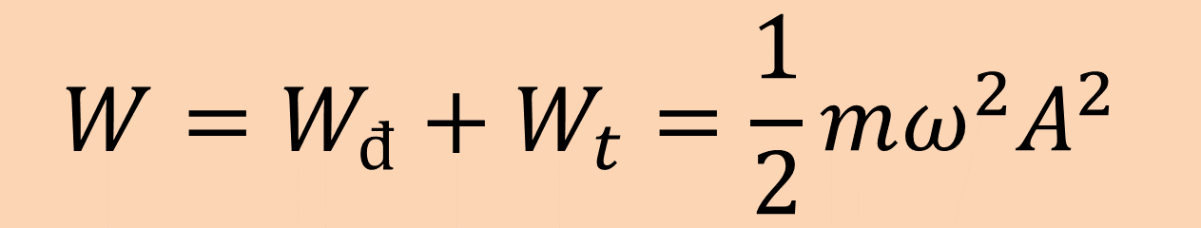
III. CƠ NĂNG
Trong dao động điều hòa có sự chuyển hóa qua lại giữa động năng và thế năng của vật, còn cơ năng được bảo toàn.
$${W=W}_{đ}+W_{t}=\frac{1}{2}mω^{2}A^{2}$$

Slide 15
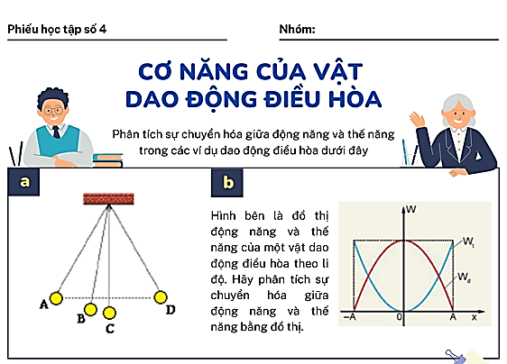

Slide 16
a. Chọn gốc thế năng tại vị trí cân bằng C.
W_{A} = W_{đA} + W_{tA} = W_{tA} (W_{đA} = 0, W_{tA} max)
W_{B} = W_{đB} + W_{tB}
W_{C} = W_{đC} + W_{tC} = W_{đC} (W_{đA} max, W_{tA} = 0)
W_{D} = W_{đD} + W_{tD} = W_{tD} (W_{đD} = 0, W_{tD} max)
W_{A} = W_{B} = W_{C} = W_{D}
b. + Khi vật di chuyển từ biên âm đến vị trí cân bằng thì thế năng giảm động năng tăng và ngược lại.
+ Khi vật đi chuyển từ vị trí cân bằng đến biên dương thì thế năng tăng động năng giảm và ngược lại
+ Vật đạt động năng cực đại khi ở vị trí cân bằng và cực tiểu khi ở vị trí biên còn thế năng thì ngược lại.

Slide 17

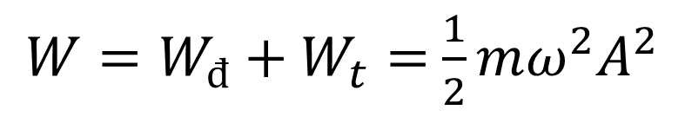

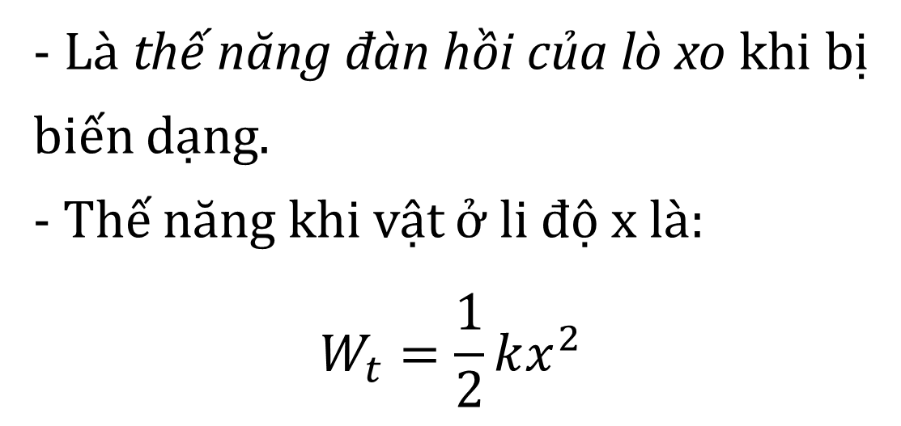


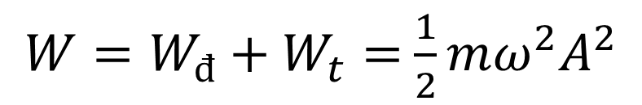
IV. CƠ NĂNG CỦA CON LẮC ĐƠN VÀ CON LẮC LÒ XO
 | Con lắc lò xo | Con lắc đơn
Điều kiện dao động điều hòa
Động năng
Thế năng (Chọn gốc thế năng tại vị trí cân bằng của vật)
Cơ năng
Khi không có ma sát và lò xo còn trong giới hạn đàn hồi.
Khi không có ma sát và li độ dao động nhỏ đủ để sinα ≈ α (α ≤ 10°)
$$W_{đ}= \frac{1}{2}mv^{2}$$
$$W_{đ}= \frac{1}{2}mv^{2}$$
- Là thế năng đàn hồi của lò xo khi bị biến dạng.
- Thế năng khi vật ở li độ x là:
$$W_{t}=\frac{1}{2}kx^{2}$$
- Là thế năng trọng trường.
- Thế năng khi vật ở li độ góc α là:
$W_{t}=mgl\left(1−cosα\right)$
Khi α nhỏ ⇒ $W_{t}=mgl\frac{α^{2}}{2} \left(α=\frac{s}{l}\right)$
⇒ $W_{t}=mg\frac{s^{2}}{2l}$
${W=W}_{đ}+W_{t}=$ $\frac{1}{2}mω^{2}A^{2}$
${W=W}_{đ}+W_{t}=$ $\frac{1}{2}mω^{2}A^{2}$

Slide 18
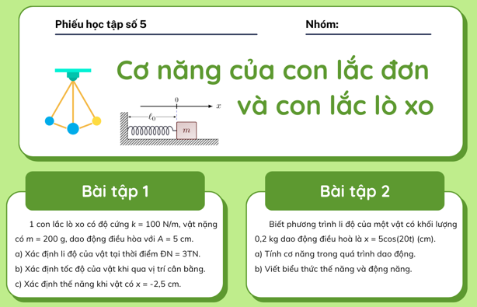

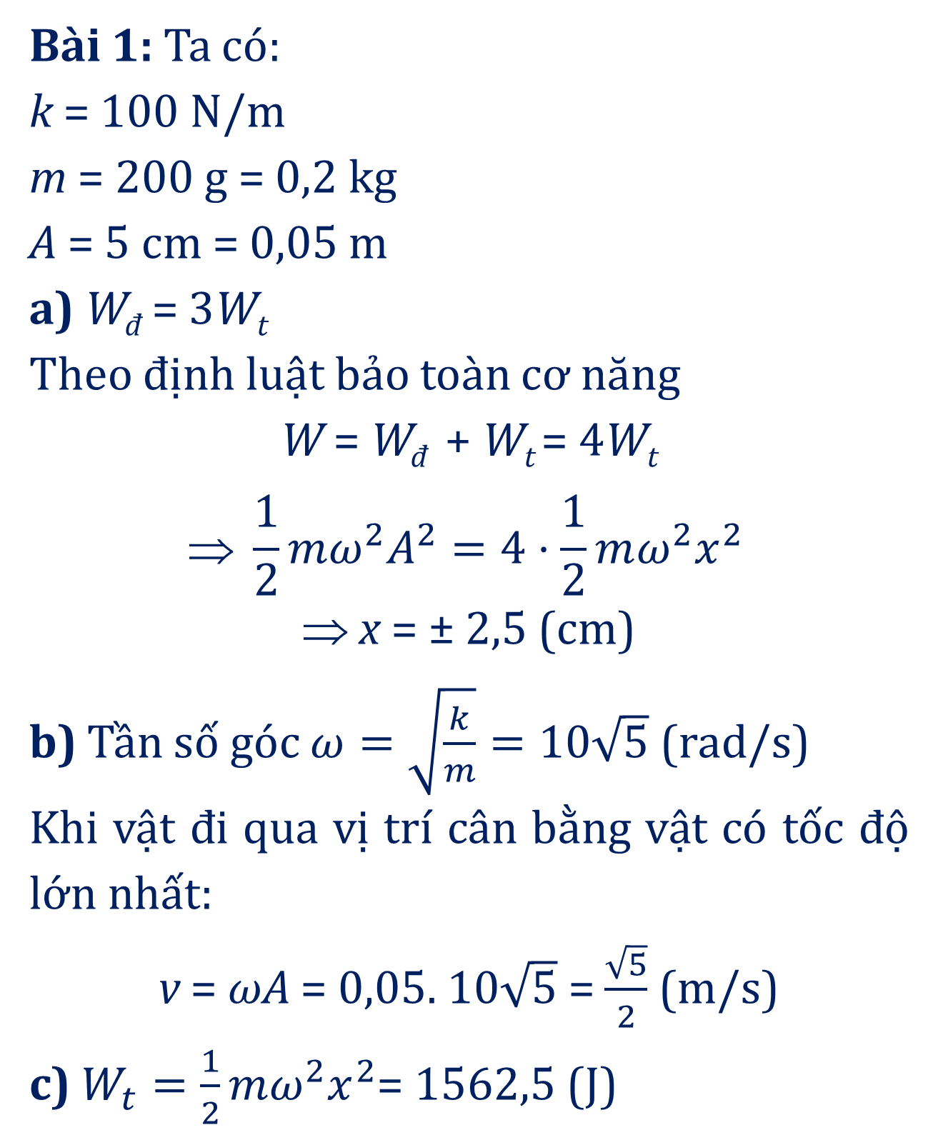
Bài giải:
Bài 1: Ta có:
k = 100 N/m
m = 200 g = 0,2 kg
A = 5 cm = 0,05 m
a) W_{đ} = 3W_{t}
Theo định luật bảo toàn cơ năng
W = W_{đ} + W_{t} = 4W_{t}
$$ \frac{1}{2}mω^{2}A^{2}=4⋅\frac{1}{2}mω^{2}x^{2}$$
⇒ x = ± 2,5 (cm)
b) Tần số góc $ω=\sqrt{\frac{k}{m}}=10\sqrt{5}$ (rad/s)
Khi vật đi qua vị trí cân bằng vật có tốc độ lớn nhất:
v = ωA = 0,05. $10\sqrt{5}$ = $\frac{\sqrt{5}}{2}$ (m/s)
c) $W_{t}=\frac{1}{2}mω^{2}x^{2}$= 1562,5 (J)

Slide 19


Bài học hôm nay
A
A
1
2
Trình bày được động năng, thế năng, cơ năng của dao động điều hòa.
Phân biệt được thế năng đàn hồi của con lắc lò xo và thế năng trọng trường của con lắc đơn.
3
Sử dụng đồ thị, phân tích và thực hiện phép tính cần thiết để mô tả được sự chuyển hóa giữa động năng và thế năng trong dao động điều hòa.

Slide 20


LUYỆN TẬP
Tóm tắt: m = 0,2 kg, x = 5cos(20t) (cm)
Tính: W? W_{đ} ? W_{t} ?
Từ phương trình dao động điều hoà xác định được các đại lượng:
+ Biên độ A = 5 cm
+ Tốc độ góc: ω = 20 (rad/s)
a. Cơ năng của vật trong quá trình dao động:
$$W=\frac{1}{2}mω^{2}A^{2}= 0,1 J$$
b. Biểu thức động năng:
$$Wđ =\frac{1}{2}mω^{2}A^{2}\sin^{2}\left(ωt+φ\right)=0,1\sin^{2}\left(20t\right)$$
Biểu thức thế năng:
$$W_{t}=\frac{1}{2}mω^{2}A^{2}\text{co}{\text{s}}^{2}\left(ωt+φ\right)=0,1\cos^{2}\left(20t\right)$$
Biết phương trình li độ của một vật có khối lượng 0,2 kg dao động điều hoà là x = 5cos(20t) (cm).
a. Tính cơ năng trong quá trình dao động
b. Viết biểu thức thế năng và động năng
* Phương pháp giải:
+ Bước 1: Tóm tắt bài
+ Bước 2: Áp dụng công thức về cơ năng, động năng, thế năng của vật dao động điều hòa để tìm ra kết quả.

Slide 21




MỞ RỘNG
Tìm hiểu và trình bày ngắn gọn nguyên tắc hoạt động của thiết bị đo khối lượng của các phi hành gia trên tàu vũ trụ.

Slide 22


Slide 23
Cảm ơn các em đã tham gia buổi học hôm nay!
Làm bài tập về nhà SGK trang 23, 24.
Xem trước Bài 6. Dao động tắt dần. Dao động cưỡng bức. Hiện tượng cộng hưởng
Vật lí 11 – Kết nối tri thức

Slide 24
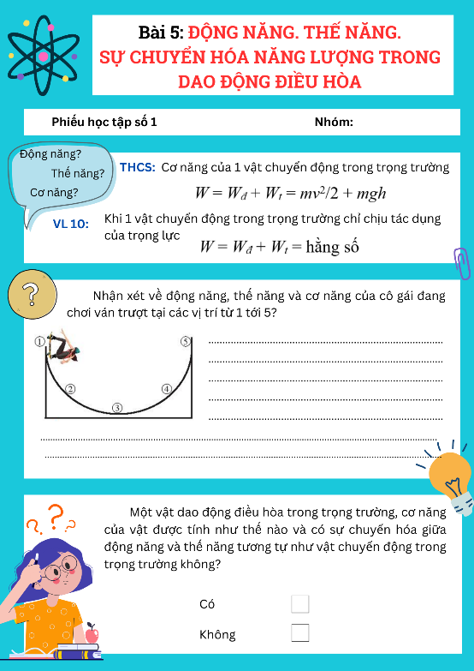


Slide 25
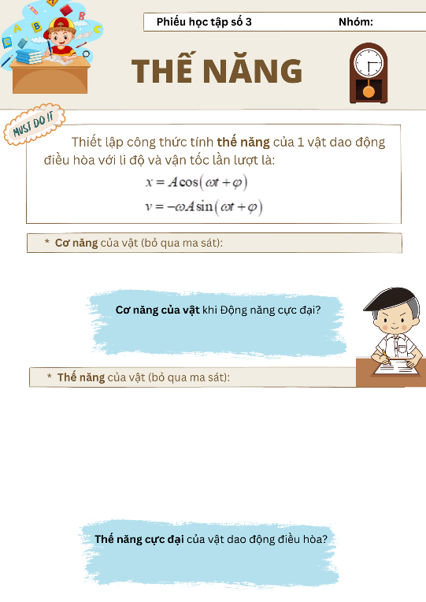
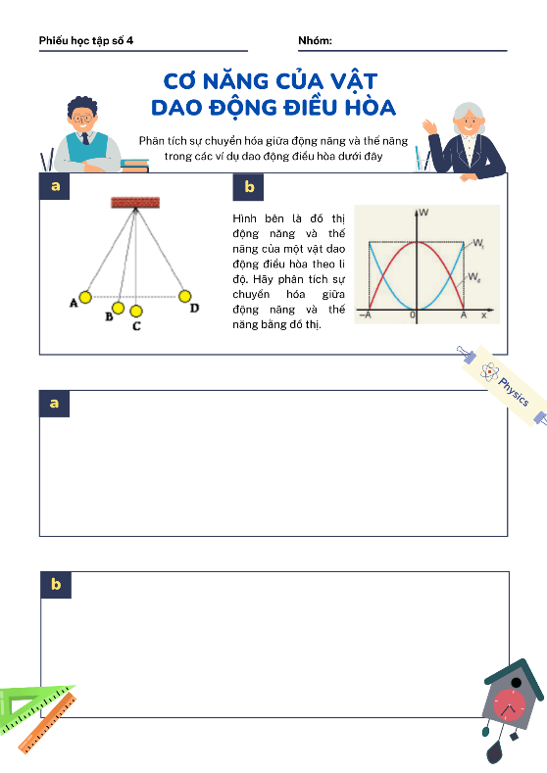

Slide 26
